Slide 1
Lógica de Programação – Java – Pratica
SERVIÇO NACIONAL DE APRENDIZAGEM COMERCIAL
CURSO DE PROGRAMADOR DE SISTEMAS
Prof. MSc. Wei Lin
RIO DO SUL, AGOSTO/2021

Slide 2
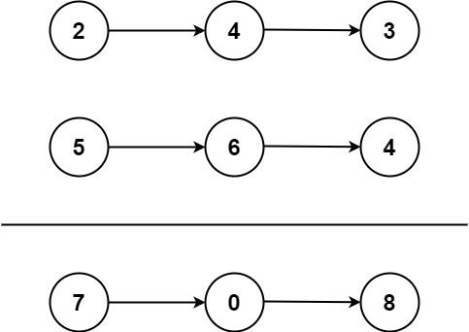
Exemplo1:
Input: l1 = [2,4,3], l2 = [5,6,4]
Output: [7,0,8]
Obs.: 342 + 465 = 807.
Exemplo2:
Input: l1 = [9,9,9,9,9,9,9], l2 = [9,9,9,9]
Output: [8,9,9,9,0,0,0,1]

